Slide 1
專案名稱：ZARA 組長：BF104024 張仕廷 組員：BF104039 楊雅育 BF104052 王薇婷 BF104904 童讌筑
第五組

Slide 2
工作分配
BF104022 張仕廷：前言、公司介紹、社會責任
BF104039 楊雅育：公司介紹、社會責任、經營現況、未來展望
BF104052 王薇婷：經營現況、文獻探討
BF104904 童讌筑：文獻探討、未來展望

Slide 3
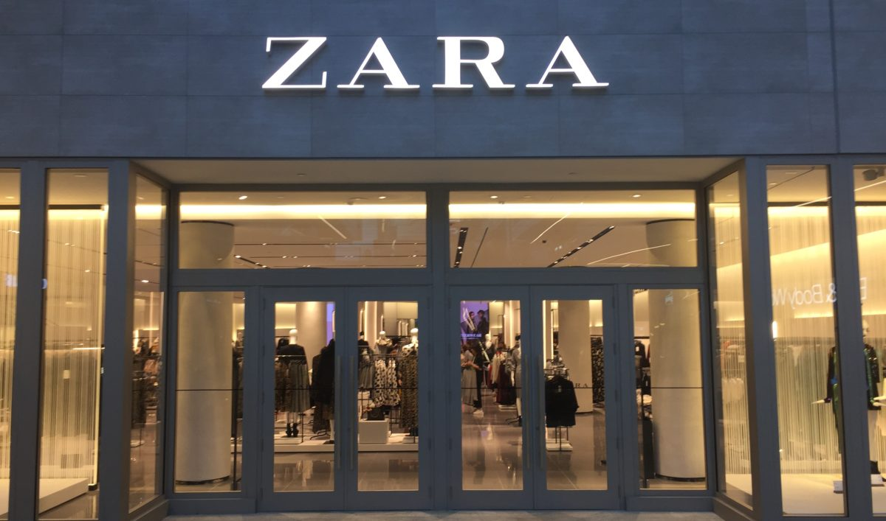
目錄
前言
公司介紹
社會責任
經營現況
文獻探討
未來展望
結論心得
ZARA店鋪
(圖1，Google)

Slide 4
前言
歐洲最具「研究價值」的時裝品牌ZARA，座落在西班牙西北部的拉科魯尼亞，擁有超過200人的專業設計團隊，不斷評估分析客戶的喜好、願望和需求，各店鋪將資訊傳遞給設計團隊，讓他們瞭解顧客的所想所需。
ZARA 於 2011 年進軍台灣，門市駐點在人群最廣也最具熱鬧的台北 101 在台灣「平價」二字往往是我們挑選衣服時會考慮到的首要條件。因此我們透過這次的研究瞭解ZARA 獨特的品牌店舖經營模式與受歡迎的因素。 身為學生的我們，對於時下流行的商品總會讓我們眼睛為之一亮，「時尚」是我們挑選衣服時會考慮到的首要條件。

Slide 5
公司介紹
品牌名稱：ZARA
所屬國家：西班牙
創始時間：1975年
創始人：阿曼西奧·奧爾特加
所屬機構：Inditex集團
首席設計師：John Galliano
官方網站：http://www.zara.com/
ZARA商標
(圖2，智庫百科)

Slide 6
公司介紹
創辦人簡介：ZARA 的創辦人阿曼西奧．歐特嘉(Amancio Ortega)，從經營一家位在西班牙不知名的小小服飾店，到橫跨超過80個國家的國際知名品牌，「而他成功的祕訣，是給顧客他們想要的東西，而且要快速的給，比其他人都要快」。
Amancio Ortega
(圖3，Google)

Slide 7
公司介紹
ZARA是西班牙Inditex集團旗下的一個子公司，它既是服裝品牌，也是專營ZARA品牌服裝的連鎖零售品牌。Inditex是西班牙排名第一，全球排名第三的服裝零售商(前兩名分別是美國的GAP和瑞典的H&M)，2005年其全球的銷售額67.41億歐元，銷售數達4.29億件，純利潤8.03億歐元。
截至2006年6月它在全球64個國家和地區開設了2899家專賣店，旗下共有8個服裝零售品牌，包括ZARA、Pull and Bear、Kiddy’s Class、Massimo Dutti、Bershka、Stradivarius、Oysho、ZARA Home，ZARA是其中最有名的品牌。

Slide 8
公司介紹
ZARA創於1975年，目前在全球62個國家擁有917家專賣店（自營專賣店佔90％，其餘為合資和特許專賣店）。儘管ZARA品牌的專賣店只佔Inditex公司所有分店數的三分之一，但是其銷售額卻佔總銷售額的70％左右。
2005年才第一次登上Interbrand發佈的全球最佳品牌排行榜的ZARA，2006年排名已經僅次於Adidas，品牌價值達42.35億美元。

Slide 9
公司介紹
ZARA的每一位門店經理都擁有一部特別定製的PDA，通過這臺聯網的PDA他們可以直接向總部下訂單，而總部可以直接掌握每一間門店的銷售情況，同時門店店長也可以和總部產品經理及時溝通。這樣ZARA可以做到設計、生產、交付在15天內完成。
在ZARA你總是能夠找到新品，並且是限量供應的。這些商品大多數會被放在特殊的貨架上面。人們需要的是“與眾不同”、“獨一無二”。而ZARA的暫時斷貨正滿足了人們的這種心理，ZARA由於這種顛覆性的做法慢慢變成了“獨一無二”的代言人。

Slide 10
社會責任
在商店內：節能減碳、環境首善的商店、減少垃圾並回收和注意生態的團隊。
在產品裡：使用環保纖維、使用有機棉和不生產PVC的鞋子。
在運輸面：使用生物性燃油。
環保
(圖4，Google)

Slide 11
社會責任
爭議：衣物含導致不孕及致癌毒物
2012年11月20日，綠色和平在中華人民共和國北京市發布《潮流·污流：全球時尚品牌有毒有害物質殘留調查》報告，指出多間知名時尚品牌服裝在生產過程中使用可以導致不孕及致癌等有毒物質，不僅殘留於產品中，還因廠商胡亂排放而進入了食物鏈，毒害民衆；名單上包括了颯拉(ZARA)。 報告調查源於綠色和平在世界各地購買了141件服裝樣品，檢測發現89件含有壬基酚聚氧乙烯醚，幾乎涉及全部品牌。壬基酚聚氧乙烯醚被廣泛使用於紡織物的印染和水洗環節，排放到環境中會迅速分解成為毒性更強的壬基酚，壬基酚能夠干擾內分泌系統，並且影響生殖系統，難以降解，又可以通過食物鏈累積。另外，綠色和平在大多數樣品上都檢測出多種有害工業化學品。

Slide 12
經營現況
ZARA分店分布在全球5洲75個國家，合共有1238間分店。據資料顯示，每間分店的面積為1500平方米。此外，ZARA的分店集中開設在人流高及高消費的地方。
以下為ZARA在不同國家的分店數目：
亞洲(共502間)
美洲(共145間)
非洲(共5間)
歐洲(共892間)

Slide 13
經營現況
以快速時尚為基礎
- 服飾少量多款
- 流行普及大眾
- 一流形象、二流產品、三流價錢
創造平價奢華潮流
- 大眾化的價格
- 奢華的時尚風格
- 以消費者需求為設計重心
ZARA設計的產品
(圖5，智庫百科)

Slide 14
經營現況
替換快、款式多、庫存少及平價為ZARA的主要特色。而ZARA總是把店面開設於精華地段，不用投入大把鈔票去廣告去宣傳。在人來人往的精華地段，已經幫ZARA做了十足的廣告效果。
商品替換快速，讓消費者不得不馬上買 ZARA一年共推出2萬件新設計衣服，等於一天就設計出70件作品，ZARA的汰換度相較比其他同業廠商相較為迅速，因此讓消費者每次來到店裡能夠耳目一新看到不同款式 的服飾，而不是一成不變。透過這樣的方式更能增加顧客的購買意願與回流率。
平價又時尚
ZARA企圖將各個系列風格、櫥窗設計握之於手，不僅創造時尚突破流行並掌握。因此他們在各個國家蒐集相關資訊，去旅行、看展覽、實地體驗各個國家文化與風俗，再把這些元素融入設計。Zara 號稱要做到「人人負擔得起的時尚流行」。

Slide 15
經營現況
商品稀少性且從不重複 就算商品有多受歡迎，ZARA還是堅持不再生產相同的商品，並要求商品做 一些變化，更能提升顧客的回流率，也減低顧客面臨「撞衫」的尷尬場面。因此，消費者每次光臨 ZARA，都可以看到嶄新的商品。
黃金店面 ZARA有著相當高的知名度，但我們卻鮮少在報章雜誌上看到 ZARA 的相關廣告。是因為 ZARA 相信，在精華地段開設店面，能夠讓消費者對該品牌有更深的認識，且吸引更多的消費者前往選購，這些已經幫ZARA做了很大的廣告，一來 ZARA也可以將宣傳費用省下來回饋消費者，使商品更加 平價，創造無限商機。

Slide 16
經營現況
比較分析
ZARA | 其他品牌
品牌價位親民 | 相較起來價位較高
一周推出新品兩次，一年生產近兩萬件衣服 | 一年推出春夏、秋冬兩檔新款
選擇黃金店面做為無聲的廣告，鮮少把錢花在廣告上 | 花大錢做廣告與宣傳
從設計到上市只需兩個禮拜 | 從設計到上架販賣通常需要半年以上
款式相當多元，替換速度快 | 款式少容易撞衫

Slide 17
經營現況
一般分析ZARA成功的原因大致是：顧客導向；垂直一體化；高效的組織管理；強調生產的速度和靈活性；不做廣告不打折的獨特行銷價格策略等。實際上至關重要的環節是ZARA的靈敏供應鏈系統，大大提高了ZARA的前導時間。
前導時間是從設計到把成衣襬在櫃檯上出售的時間。中國服裝業一般為6～9個月，國際名牌一般可到120天，而ZARA最厲害時最短只有7天，一般為12天。這是具有決定意義的12天。ZARA之靈敏供應鏈所展現出來的韻律，使得有“世界工廠”之稱的中國相形見絀。

Slide 18
經營現況
ZARA一年中大約推出12000種時裝，而每一款時裝的量一般不大。即使是暢銷款式，ZARA也只供應有限的數量，常常在一家專賣店中一個款式只有兩件，賣完了也不補貨。一如郵票的限量發行提升了集郵品的價值，ZARA通過這種“製造短缺”的方式，培養了一大批忠實的追隨者。“多款式、小批量”， ZARA實現了經濟規模的突破。

Slide 19
經營現況
顧客至上：
重視一切關乎「顧客消費體驗」的面向，包括產品面快速反應、時 尚趨勢、門市周圍交通概況、門市座落位置、店鋪設計等等。
設計/生產：
產業的精粹在於凡是分秒必爭，門市人員、設計團隊與生產中心之間存在永久又流動的良好互動關係是關鍵。

Slide 20
經營現況
ZARA團隊：
ZARA員工遍及全球，多達一百四十個國籍，持續培訓是重要的環節， 內容包含基礎顧客服務、時尚趨勢知識、攔截並傳遞顧客需求訊息的能力。
物流：
為了讓全球的ZARA門市能快速補充架上商品並隨時更新設計系列，所有出貨品皆餘位在科倫納、西班牙倉儲運輸中心匯集統一配送。

Slide 21
文獻探討
知覺的過程：指出價格在消費者的認知中，仍然處在一個廣泛的範圍水準中，因此消費者的知覺水準會直接考慮藉由產品本身的品質可接受率到進行購買時支付的價格來衡量。
價格的角色：在價格接受程度的研究中指出不同消費者心中對於產品價格都會產生某個可接受的價格範圍幅度，且可接受範圍的幅度大小會隨著消費者受到內部參考價格產生相關性的影響。

Slide 22
文獻探討
知覺價格的定義：研究在不同文化下的價格政策會對不同知覺價格的人對其所認知的公平性與滿意度造成顯著的影響。
知覺價格的分類：指出不同的消費者面對相同之產品價格在知覺價格上仍會發生差異性。

Slide 23
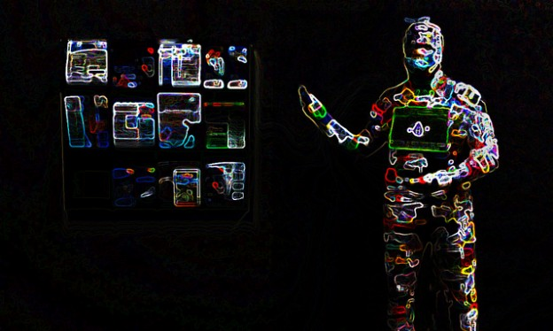
未來展望：顧客關係管理是否有結合AI、AR、IOT或未來科技的應用
台灣運動機能布料市佔率高達 7 成，紡織產業世界聞名， 更是全球紡織業的研發重鎮。 如今，新一波的紡織革命即將到來，橫跨紡織業和科技業的智慧衣將引領未來趨勢，台灣，就是發展智慧衣的最佳環境！
智慧衣
(圖6，財經新報)

Slide 24
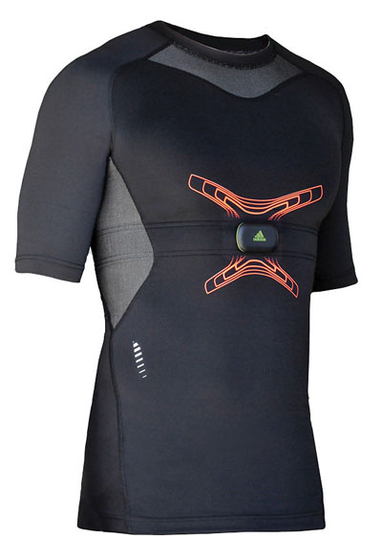
未來展望
根據紡研所定義，智慧衣是「電子元件紡織化」的創新技術，除了能互動，還能擷取生理訊號、提醒外在環境、給予資訊等的衣服。紡研所產業服務及資訊部產業經濟組副研究員劉育呈指出，30 多年前就曾在文獻中出現智慧衣的概念，但礙於技術、專業領域尚未企及，多停留在想像；近期由於雲端技術、智慧型手機、物聯網及 App 等領域快速發展，帶動穿戴裝置快速崛起，加上大品牌與新創事業相繼投入，才又加快智慧衣的腳步。
智慧衣
(圖7，財經新報)

Slide 25
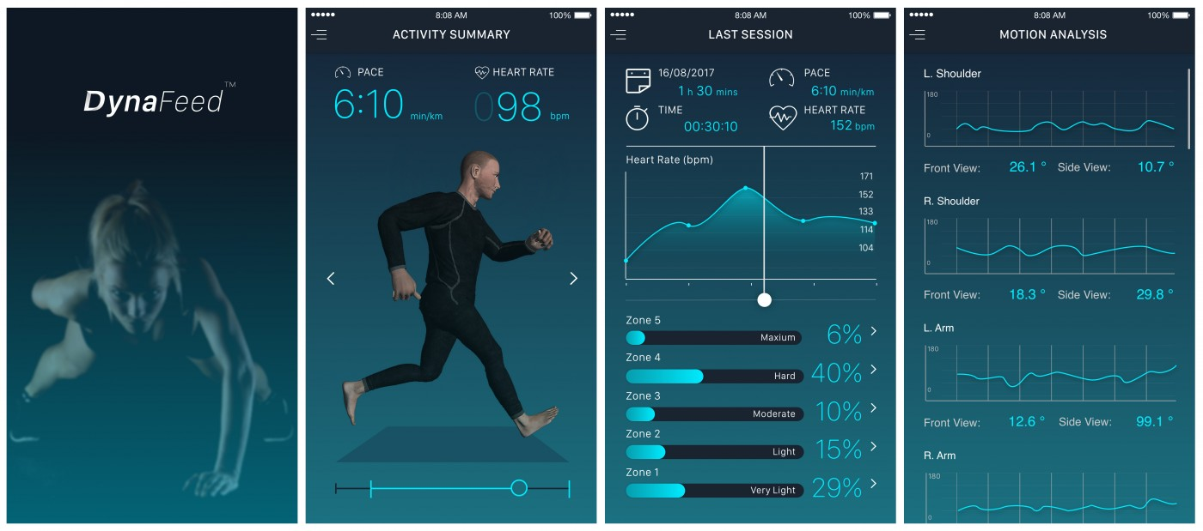
未來展望
智慧衣結合心率與動作感測，主攻運動、醫療領域
「多半人的思維是把科技業變得紡織化，但我為什麼要把手機穿在身上？」手機不是必需品、但衣服是，而從紡織業者的角度來看，「我們要把科技織物化，這聽起來很簡單，但思維邏輯是完全不同的。」比方說，遠東新要做智慧衣，第一個問的問題是：這透不透氣？實不實穿？再來，穿完能不能用洗衣機？還是只能手洗？紡織業者還是會從使用者情境去反推，而不是拿出一個新東西，然後大家就試試看。
智慧衣
(圖8，數位時代)

Slide 26
結論心得
BF104024張仕廷：
經過探討的過程中，我認為成功就在於採取對的策略定位，並將策略落實地執行，切實地提供承諾顧客的價值。「在對的時間、地點提供顧客最想要的衣服且價格不貴。無論顧客在哪一國家、哪一季節購物，買 ZARA 產品就代表了流行，而且顧客永遠可以在店裡發現新的款式」。且經營哲學為「靈活應變與快速回應」；原則是：「在流行產業，沒有比產品上市時間更重 要的東西；廣告不重要、促銷不重要，最怕的是產品過時」強調出能立即掌握時尚潮流的脈動。

Slide 27
結論心得
BF104039 楊雅育：
為什麼它能成為國際知名的衣服品牌呢？首先，追求快速少量，代表它推出的款式要比其他的大廠多很多，因此在設計方面，在全世界各地都有設計團隊，而這規模達到四百人。這些設計師提出超過四萬件的作品，從中間選出一萬兩千件成為每年的新款，每一個人得在十二天產出一件能上架的商品(注重基本款UNIQLO在推出的數目會更低)，大量的設計，初步在製造方面，ZARA 跟H&M選擇不同。

Slide 28
結論心得
BF104052 王薇婷：
走進專櫃，明朗、簡單、大方的黑色和白色就是ZARA 全球統一的賣場佈置。針對喜愛新穎流行和注重整體搭配的消費者而言，這裡簡直就是購物者的天堂啊！除了有店面經營模式之外，還貼心地在網路上設店，民眾只需手指在鍵盤上點幾下就可以在幾天後收到來自 ZARA 的郵寄包裹。 ZARA 全球的退貨機制是：檢附完整該筆信用卡簽單或現金發票，在 三十天內，只要標牌未剪掉、不曾穿過、保存完整，都可以在向原購買的銷售點提出退貨的要求，真的是消費者一大福音。

Slide 29
結論心得
BF104904 童讌筑：
在眾多服飾店ZARA是廣受大眾喜愛的知名品牌，對消費者來說價格可以接受且品質維持一定的水準之上，而且在每個時段都會進行促銷活動，吸引消費者前去購物。對消費者採取自由選購制度，店員不採一對一的服務策略。店員的服務也非常有效率，當客人有詢問，店員會立即提供最親切的服務。不喜歡採緊迫盯人服務策略的消費者來說，在這消費是很輕鬆沒有負擔的，也提供非常舒適的試衣環境，再消費者在試穿衣服時能充分享受店內提供之硬體設備，所採取的服務策略是體貼消費者的心。

Slide 30
資料來源
http://inspiregate.com/knowledge/marketing/409-2011-11-15-12-13-38.html
http://www.shs.edu.tw/works/essay/2014/11/2014111508244237.pdf
http://wiki.mbalib.com/zh-tw/ZARA
https://zh.wikipedia.org/wiki/%E9%A3%92%E6%8B%89
https://finance.technews.tw/2015/11/22/taiwan-textile-industry-and-technology-smart-wearing/

Slide 31
資料來源
https://www.bnext.com.tw/article/46560/fenc-smart-wear-solution-dynafeed
http://www.chinatimes.com/newspapers/20170917000041-260202
http://www.chinatimes.com/newspapers/20171014000100-260210
http://news.ltn.com.tw/news/business/paper/1144374

